Slide 1
3.1 递推关系的建立
3.1.1 递归的定义
3.1.2 递推关系的解
3.1.3 递归的解
3.1.4 构建递归

Slide 2
3.1.1 递归的定义
递归 用自身来定义自身
初始条件 指定了一个或几个初始值
递推关系 由前若干项确定后项的规则

Slide 3
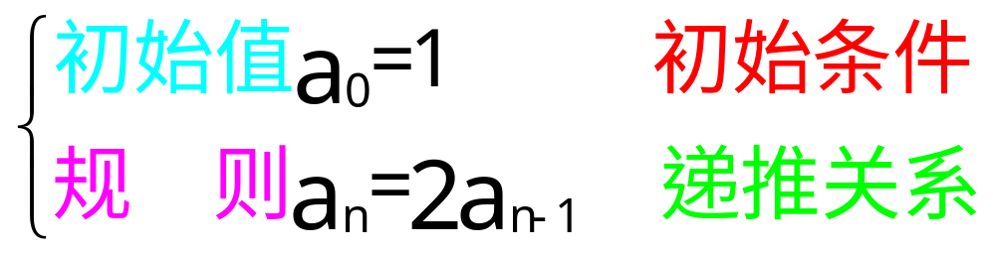
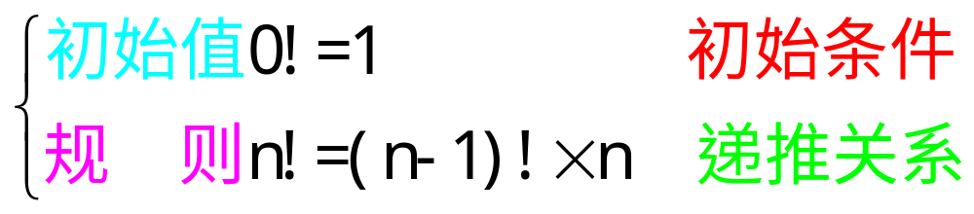
3.1.1 递归的定义
例如，递归定义序列a_{n}＝2^{n}(n＝0,1,2,…)
比如，递归定义n!＝1×2×3×…×n

Slide 4
3.1.2 递推关系的解
数列{a_{n}}(n＝0,1,2,…)的递推关系
由a₀,a₁,…,a_{n-1}中的一些或全部确定a_{n}的等式
数列{a_{n}}(n＝0,1,2,…)的初始值
对数列的有限个元素给定的确定值
递推关系的解
满足递推关系的序列

Slide 5
3.1.2 递推关系的解
例3.1.1 确定序列{a_{n}}是否为递推关系
a_{n}＝2 a_{n-1}－a_{n-2}(n＝2,3,4,…)的解。
其中(1) a_{n} ＝3n(n＝0,1,2,…)
(2) a_{n} ＝2^{n}(n＝0,1,2,…)
(3) a_{n} ＝5(n＝0,1,2,…)

Slide 6
3.1.3 递推关系的通解
例如，递推关系a_{n}＝2a_{n-1}＋1
(1)a_{n}＝2^{n}－1(n＝0,1,2,…)
(2)a_{n}＝3×2^{n}－1(n＝0,1,2,…)
(3)a_{n}＝5×2^{n}－1(n＝0,1,2,…)
(4)a_{n}＝A×2^{n}－1(A为任意常数)(n＝0,1,2,…)

Slide 7
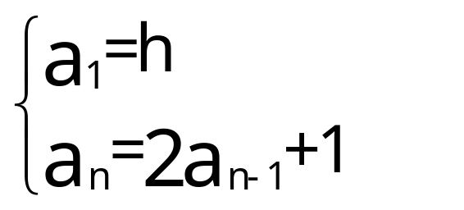
3.1.3 递推关系的解
递推关系a_{n}＝2a_{n-1}＋1的通解
(1) a_{n}＝A×2^{n}－1(A为任意常数)是解
(2)任给已知初值a₁＝h(h为已知常数)，能唯
一确定常数A＝h＋1,使a_{n}＝A×2^{n}－1满足

Slide 8
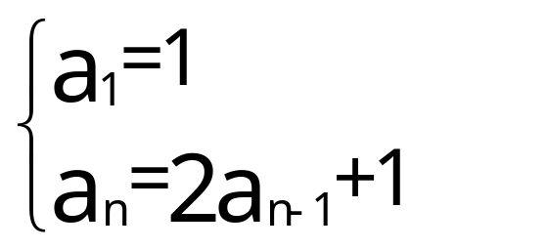
3.1.3 递归的解
求递归 的解

Slide 9
3.1.3 递归的解
方法一
a_{n}＝2a_{n-1}＋1
＝2(2a_{n-2}＋1)＋1
＝…
＝2^{n-1}a₁＋2^{n-2}＋…＋2¹＋2⁰
＝2^{n-1}＋2^{n-2}＋…＋2¹＋2⁰
＝2^{n}－1

Slide 10
3.1.3 递归的解
方法二
(1)先求递推关系a_{n}＝2a_{n-1}＋1的通解
a_{n}＝A×2^{n}－1(A为任意常数)
(2)再代入已知初值a₁＝1，确定A＝1

Slide 11
3.1.4 构建递归
例3.1.2(Hanoi问题)现有A,B,C三根立柱及n个大小不等的中空圆盘，圆盘按上小下大套在A柱上。现把圆盘按原来的顺序从A柱搬到C柱，要求每次只能搬一个圆盘，且不允许大盘放在小盘上(可借用B柱)，求至少需要搬动的次数a_{n} 。

Slide 12
3.1.4 构建递归
解 整个搬动过程可以分为三个阶段：
A柱 B柱 C柱
a_{n-1}次
a_{n-1}次
n-1个
…
…
1次

Slide 13
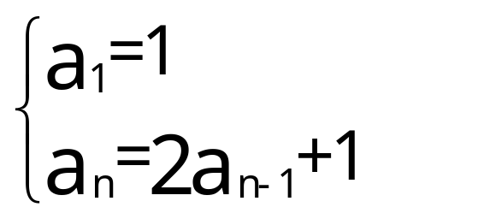
3.1.4 构建递归
所以
迭代方法求解
a_{n}＝2a_{n-1}＋1＝2(2a_{n-2}＋1)＋1＝…
＝2^{n-1}a₁＋2^{n-2}＋…＋2¹＋2⁰
＝2^{n}－1

Slide 14
3.1.3 递归的解
另(1)先求递推关系a_{n}＝2a_{n-1}＋1的通解
a_{n}＝A×2^{n}－1(A为任意常数)
(2)再代入已知初值a₁＝1，确定A＝1
故 a_{n}＝2^{n}－1

Slide 15
3.1.4 构建递归
例3.1.3在信道上传输由a,b,c三字母组成的长为n的字符串，信道不能传输有两个a连续出现的字符串。令a_{n}表示信道可以传输的长为n的字符串的个数，求满足a_{n}的递归。

Slide 16
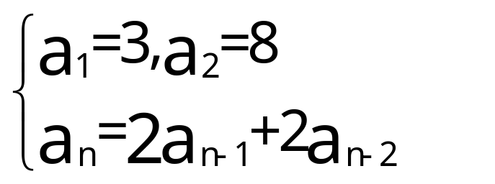
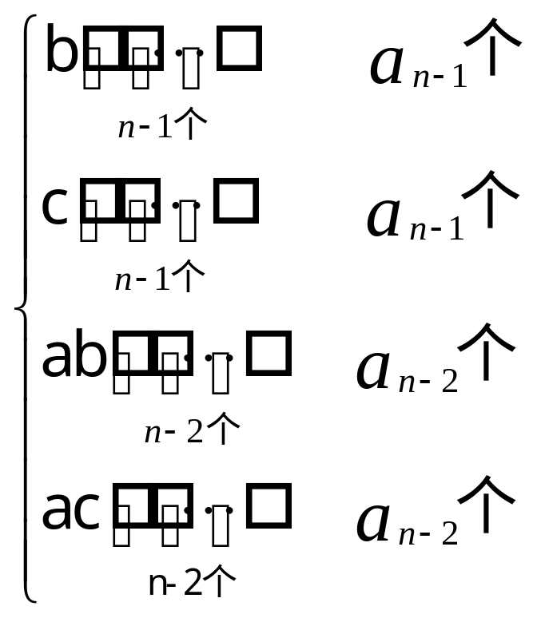
3.1.4 构建递归
解 信道上能传输的长度为n(n≥2)的字符串分类
故

Slide 17
3.1.4 构建递归
例3.1.4 有一小孩要爬有n级台阶的楼梯，他一步可以爬一级台阶或两级台阶。这个小孩爬完这n级台阶楼梯的不同方案数记作a_{n}，求满足a_{n}的递归。

Slide 18
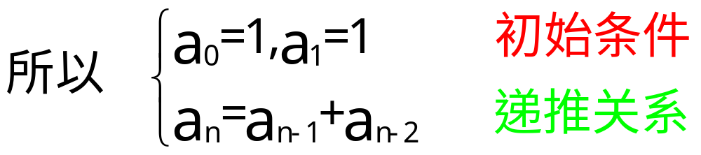
3.1.4 构建递归
解 爬完n级台阶有a_{n}种方案。可分两类：
(1)第一步爬1级台阶,后n－1级台阶a_{n-1}种方案
(2)第一步爬2级台阶,后n－2级台阶a_{n-2}种方案

Slide 19
3.1.4 构建递归
例3.1.5(Fibonacci问题)在一年之初将一对雌雄新生兔子放进围栏，从第二个月开始，母兔每月生出一对雌雄小兔，每对新生兔也从它们第二个月大开始每月生出一对雌雄小兔，求第n月初兔子的对数f_{n} 。

Slide 20
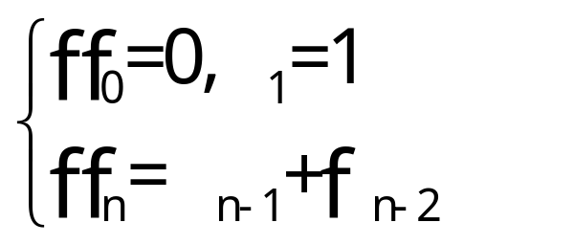
3.1.4 构建递归
解
第n月初兔子 f_{n}
两类
老兔=第n-1月初兔子 f_{n-1}
新兔=第n-2月初兔子 f_{n-2}
故
f₁
f₂
f₃
f₄
f₅
f₆

Slide 21
3.1.4 构建递归
例3.1.6 做{1,2,…,n}的全排列，但元素1不排在第1位，元素2不排在第2位，…，元素n不排在第n位，这样的全排列称为{1,2,…,n}的错排，集合{1,2,…,n}的错排的个数简称为集合{1,2,…,n}的错排数，记作D_{n}
解 集合{4,3,2,5,6,…,n,1}的错排?

Slide 22
3.1.4 构建递归
集合{1,2,…,n}的错排可分类
第一位 | 第二位 | 第三位 | … | 第n位
2 | 1 | 做{3,4,…,n}的错排,有D_{n-2}个
 | 非1 | 做{1,3,4,…,n}的错排,有D_{n-1}个
3 |  | 1 | 做{2,4,5,…,n}的错排,有D_{n-2}个
 |  | 非1 | 做{2,1,4,5,…,n}的错排,有D_{n-1}个
… | …
n | 做{2,3,4,…,n－1}的错排,有D_{n-2}个 |  |  | 1
 | 做{2,3,4,…,n－1,1}的错排 ,有D_{n-1}个 |  |  | 非1

Slide 23
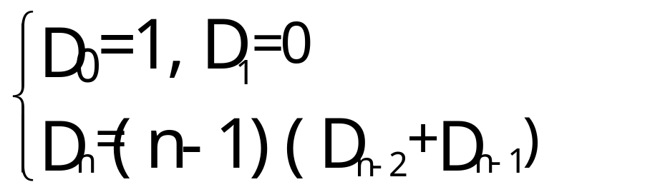
3.1.4 构建递归
因此
而D_{n}－nD_{n-1}＝－[D_{n-1}－(n－1)D_{n-2}]
＝(－1)²[D_{n-2}－(n－2)D_{n-3}]
＝…＝(－1)^{n}
即D_{n}＝nD_{n-1} ＋(－1)^{n}

Slide 24
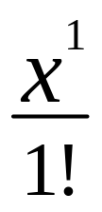
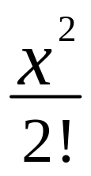
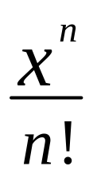
3.1.4 构建递归
设A(x)＝D₀＋D₁ ＋D₂ ＋…＋D_{n} ＋ …
＝D₀＋[D₀＋(－1)¹] ＋[2D₁＋(－1)²]
＋ … ＋[nD_{n-1}＋(－1)^{n}] ＋ …
＝x[D₀＋D₁ ＋D₂ ＋…＋D_{n} ＋ …]＋
[1－ ＋ － …＋(－1)^{n} ＋ …]
＝xA(x)＋e^{-x}

Slide 25
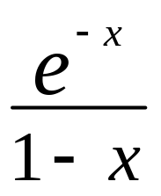
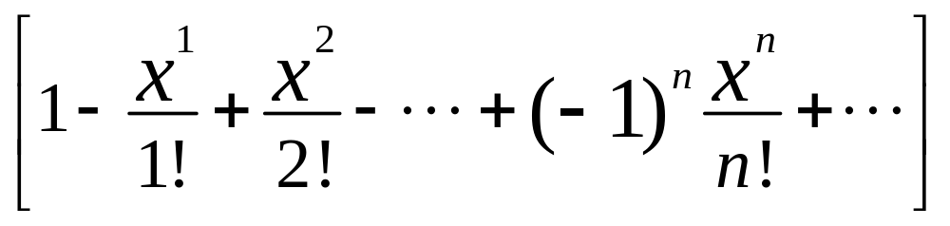
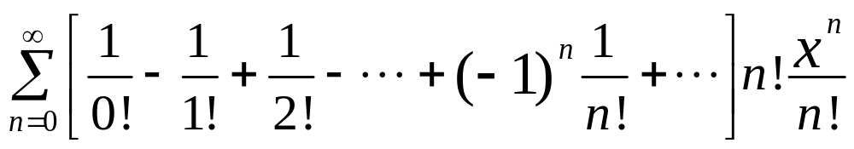
3.1.4 构建递归
所以A(x)＝
＝
(1＋x＋x²＋x³＋ … )
＝
D_{n}

